Slide 1
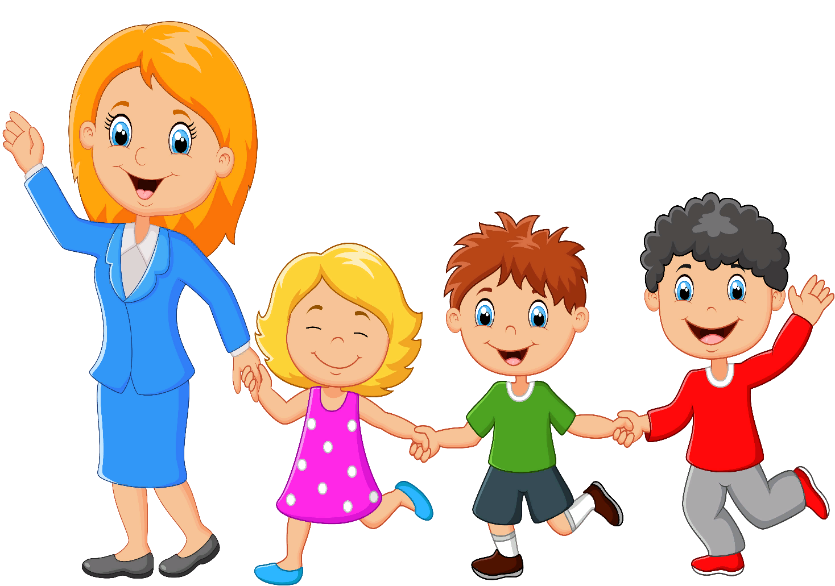
Дистанционное обучение
8 подготовительной группы «Аваангырбайлар»
Среда, 02.02.2022г.
Воспитатель:
Ооржак А.Д.

Slide 2
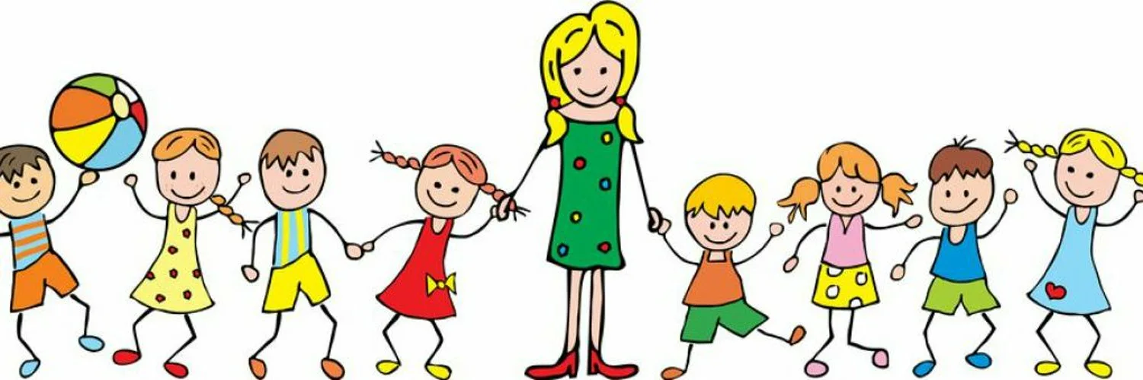
1) Развитие речи
Тема: Рассказ К.Д. Ушинского «4 желания»
Цели:
Активизировать и расширять словарь детей о характерных признаках времен года.
Совершенствовать умение находить слова с заданным звуком и определять его место в слове.
Развивать у детей умение логически выстраивать свое высказывание.
Воспитывать интерес к явлениям природы.

Slide 3
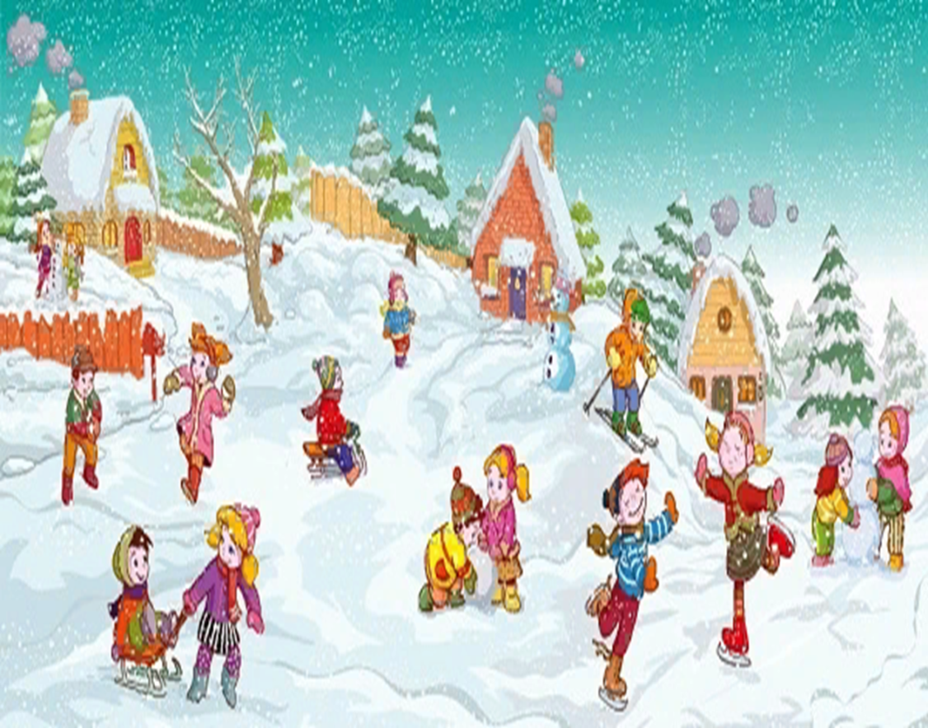
Митя накатался на саночках с ледяной горы и на коньках по замёрзшей реке, прибежал домой румяный, весёлый и говорит отцу:
— Уж как весело зимой! Я бы хотел, чтобы всё зима была.
— Запиши твоё желание в мою карманную книжку, — сказал отец.
Митя записал.

Slide 4
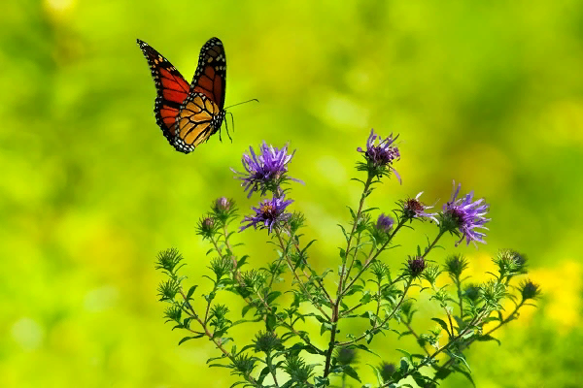
Пришла весна. Митя вволю набегался за пёстрыми бабочками по зелёному лугу, нарвал цветов, прибежал к отцу и говорит:
— Что за прелесть эта весна! Я бы желал, чтобы всё весна была.
Отец опять вынул книжку и приказал Мите записать своё желание.

Slide 5
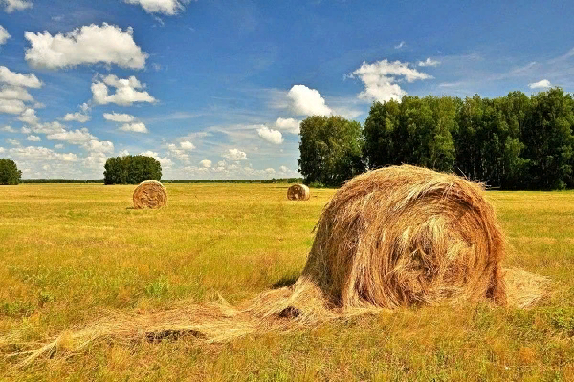
Настало лето. Митя с отцом отправились на сенокос. Весь длинный день веселился мальчик: ловил рыбу, набрал ягод, кувыркался в душистом сене, а вечером сказал отцу:
— Вот уж сегодня я повеселился вволю! Я бы желал, чтобы лету конца не было.
И это желание Мити было записано в ту же книжку.

Slide 6
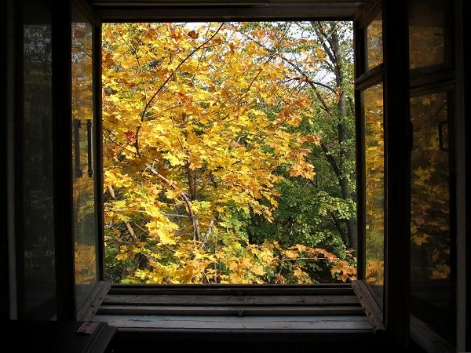
Наступила осень. В саду собирали плоды — румяные яблоки и жёлтые груши. Митя был в восторге и говорил отцу:
— Осень лучше всех времён года!
Тогда отец вынул свою записную книжку и показал мальчику, что он то же самое говорил и о весне, и о зиме, и о лете.

Slide 7
Вопросы по рассказу
Кто порхал над зеленым лугом?
За кем бегал Митя?
Какие были бабочки?
Что мальчик рвал на лугу?
Как мальчик говорил о весне?
Куда Митя записал свое желание?
Молодцы! Все правильно отгадали.

Slide 8
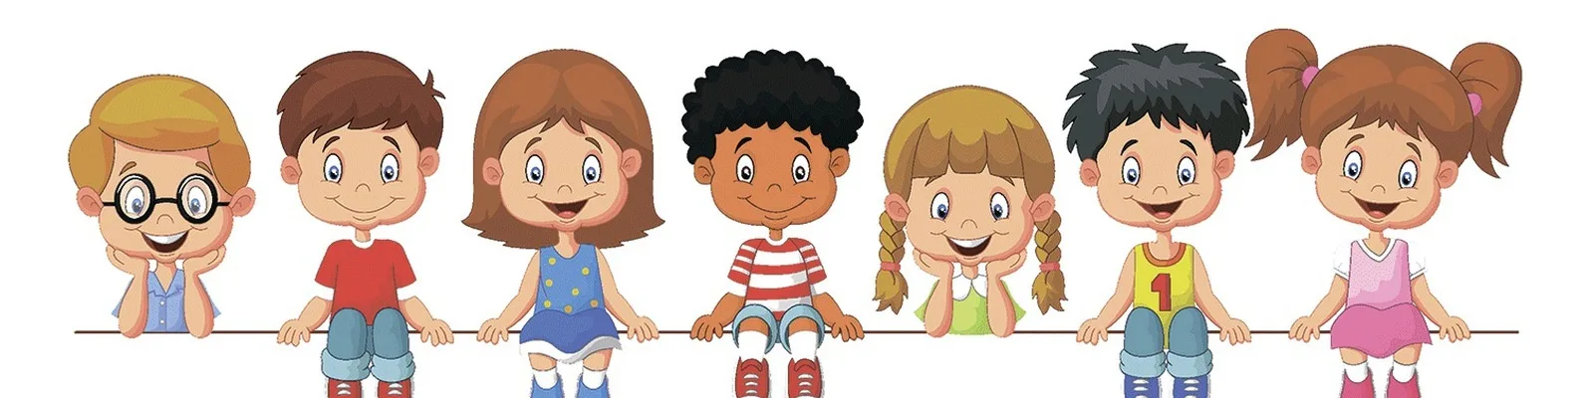
2) Лепка
Тема: Чайная посуда
Цель: создать условия для формирования умения лепить посуду (чайная пара), передавая форму, величину отдельных частей.

Slide 9
